Slide 1
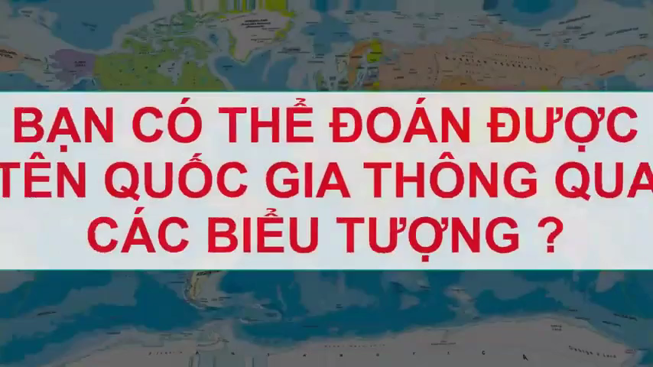

Slide 2

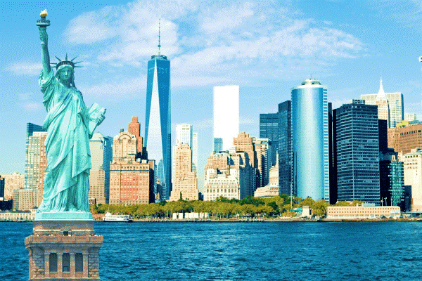
Đây là quốc gia nào?

Slide 3

Đây là quốc gia nào?

Slide 4

Đây là quốc gia nào?

Slide 5
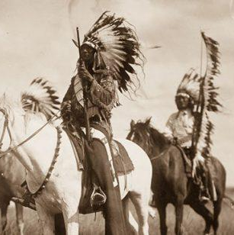
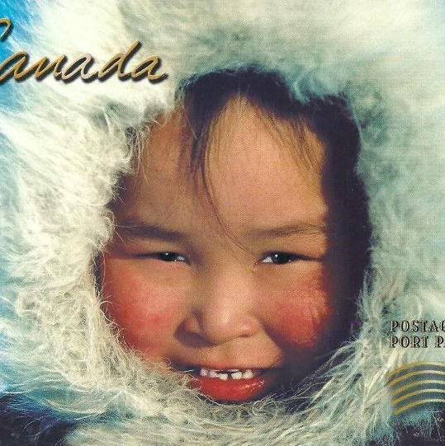
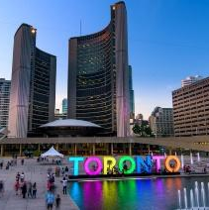

BÀI 15. ĐẶC ĐIỂM DÂN CƯ, XÃ HỘI. PHƯƠNG THỨC KHAI THÁC TỰ NHIÊN BỀN VỮNG Ở BẮC MỸ

Slide 6

NỘI DUNG CHÍNH
1. Đặc điểm dân cư, xã hội
2. Các trung tâm kinh tế quan trọng
3. Phương thức con người khai thác tự nhiên bền vững ở Bắc Mĩ

Slide 7
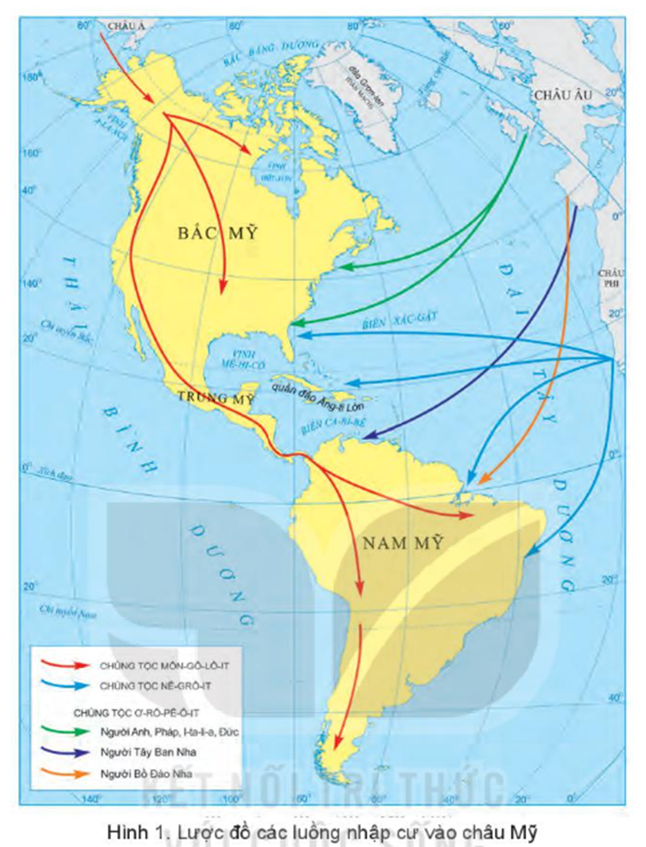


1. Đặc điểm dân cư, xã hội
HOẠT ĐỘNG CẶP ĐÔI
Dựa vào thông tin SGK, các em hãy trao đổi và hoàn thành nội dung PHT số 1 sau trong 3 phút.
Câu hỏi | Trả lời
Chủ nhân của Bắc Mĩ?
Tình hình nhập cư sau năm 1942?
Tình hình nhập cư sau CTTG thứ hai?
Hệ quả của lịch sử nhập cư?
Người Anh-điêng và E-xki-mô thuộc chủng tộc Môn-gô-lô-it
Người châu Âu thuộc chủng tộc Ơ-rô-pê-ô-it di cư sang. Người da đen thuộc chủng tộc Nê-grô-it từ châu Phi bị bắt sang làm nô lệ
Các luồng di dân từ châu Á --> Bắc Mĩ
Thành phần chủng tộc đa dạng

Slide 8
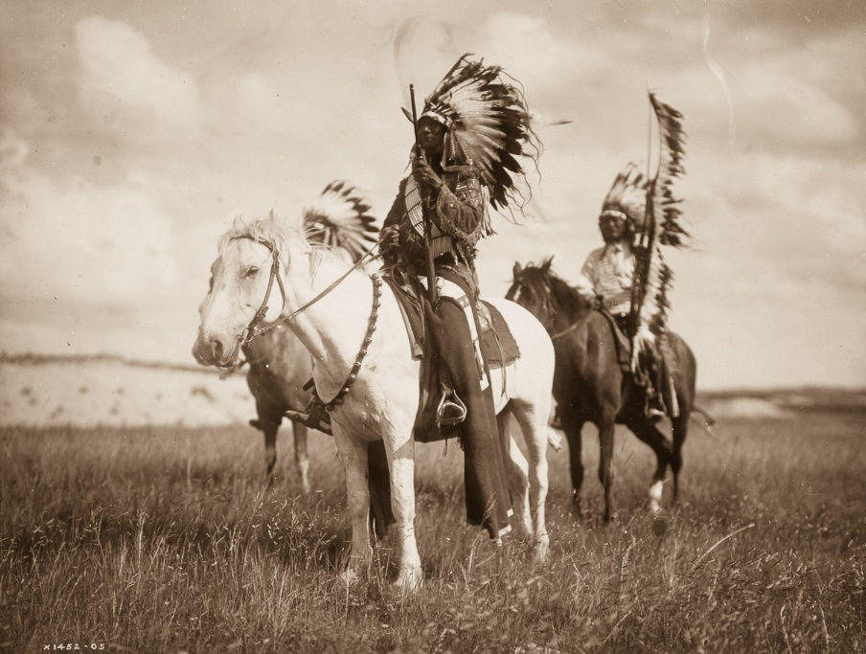
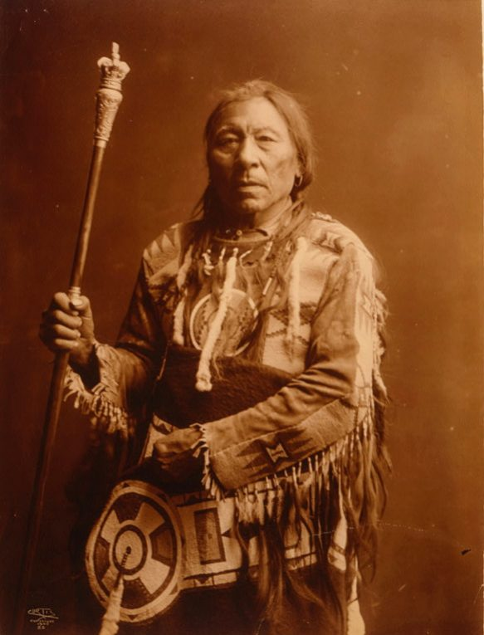
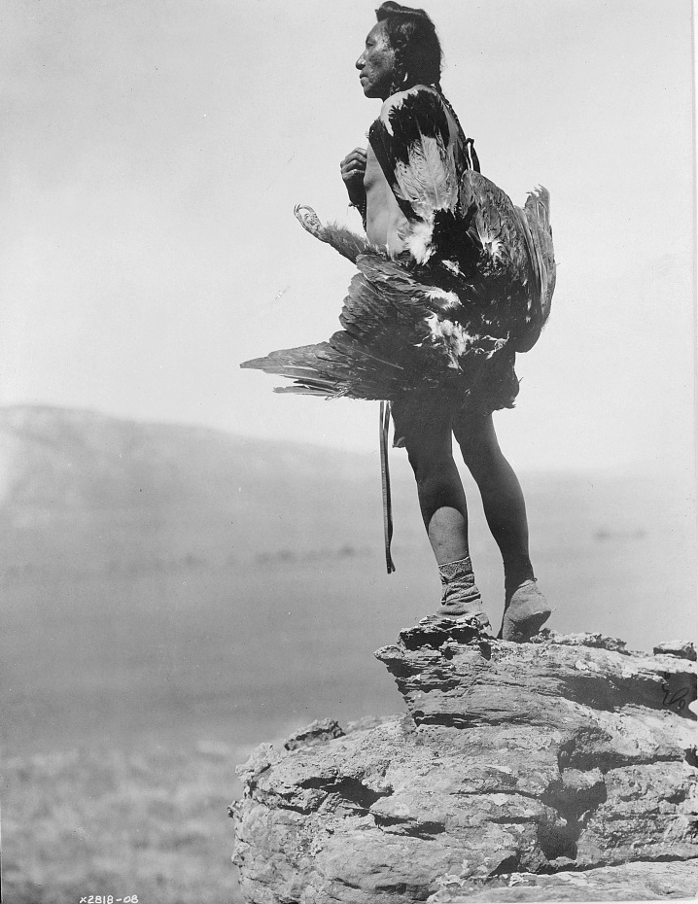
Hình ảnh về những người bản địa ở Bắc Mỹ
Notes:
https://dkn.news/van-hoa/nghe-thuat/nhung-buc-anh-hiem-ve-nguoi-my-ban-dia-cho-thay-mot-lich-su-gan-nhu-da-bi-lang-quen.html

Slide 9
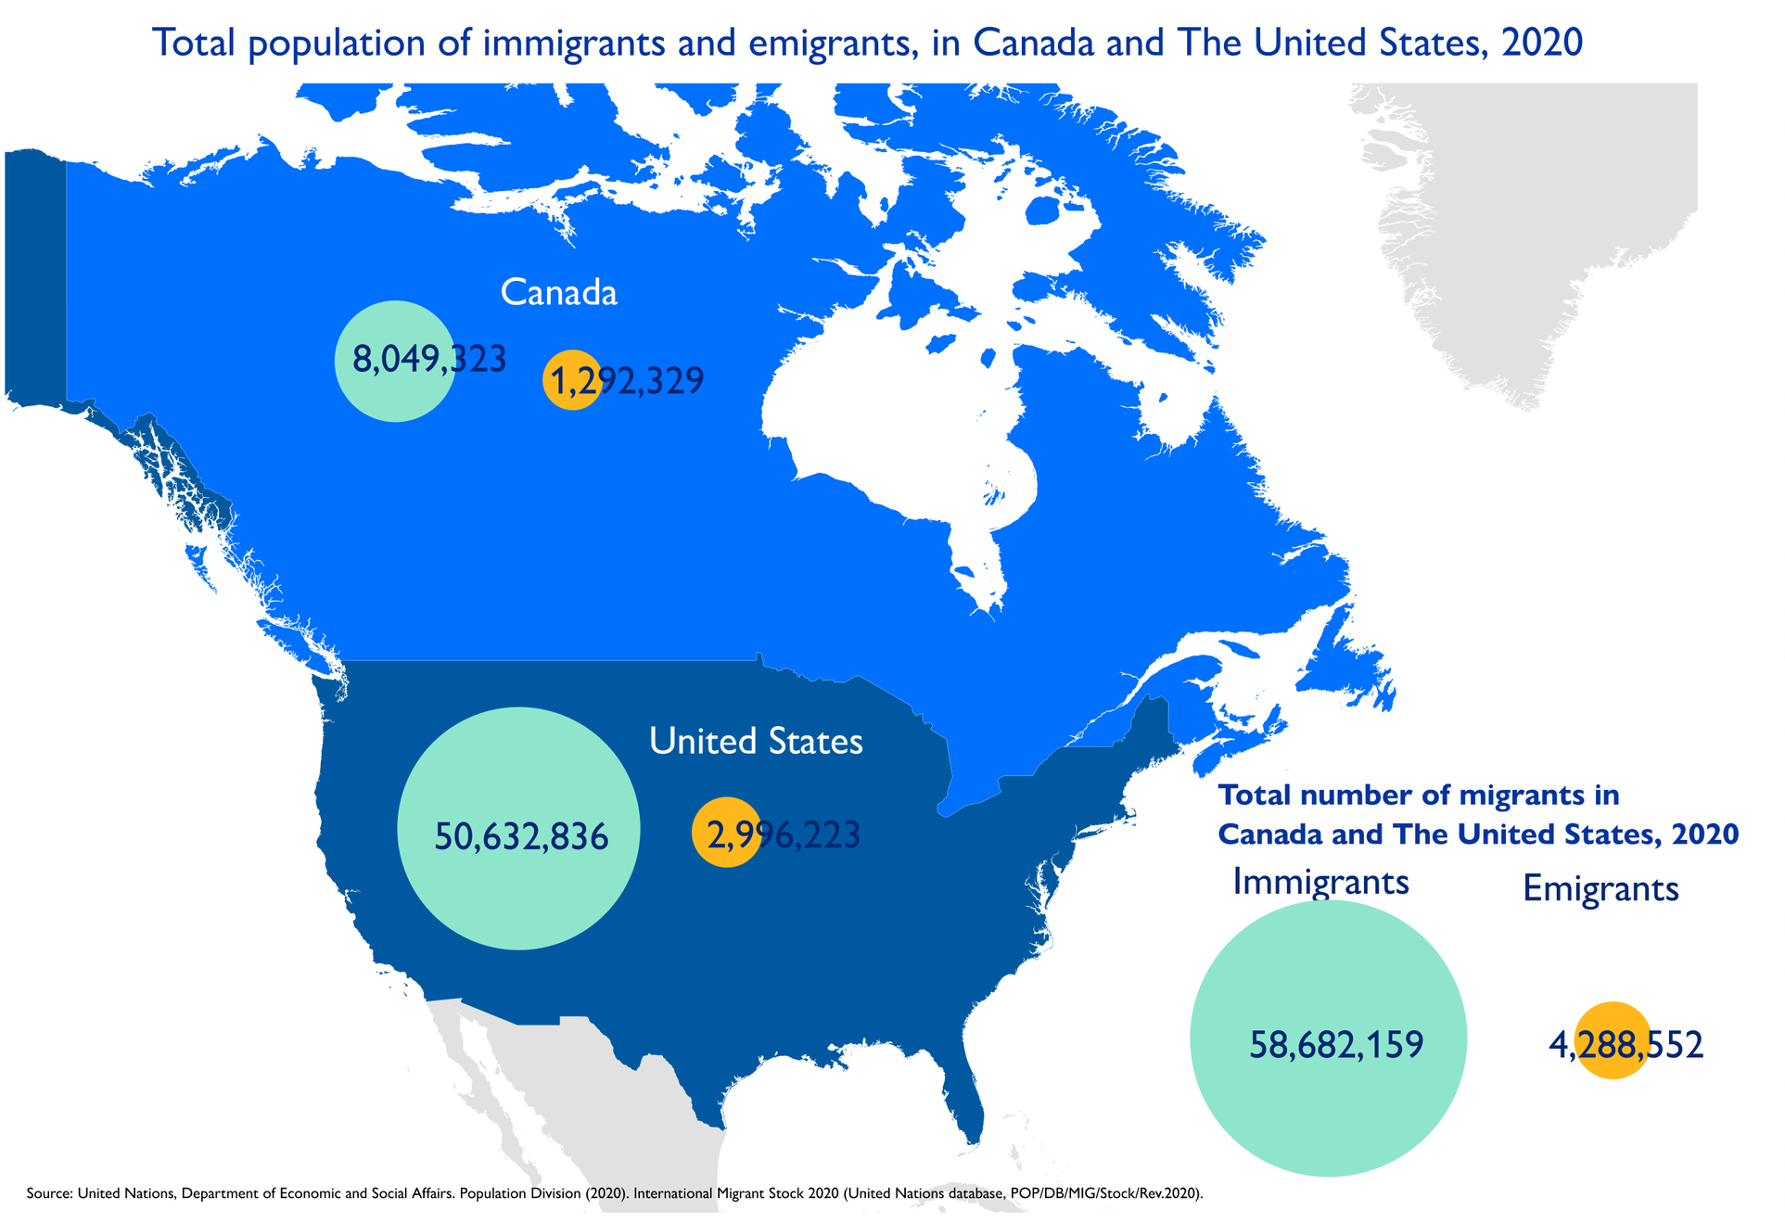
HOA KÌ
ĐẤT NƯỚC CỦA NHỮNG NGƯỜI NHẬP CƯ
Bản đồ số người di cư đến Bắc Mỹ năm 2020

Slide 10
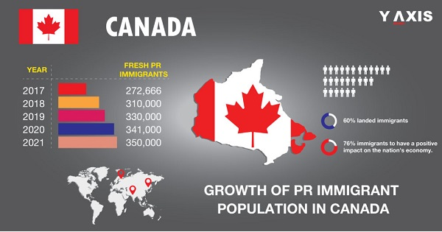

Hơn 80% dân số tăng trưởng của Canada từ nhập cư

Slide 11

ÔNG LÀ AI?

Slide 12


Slide 13
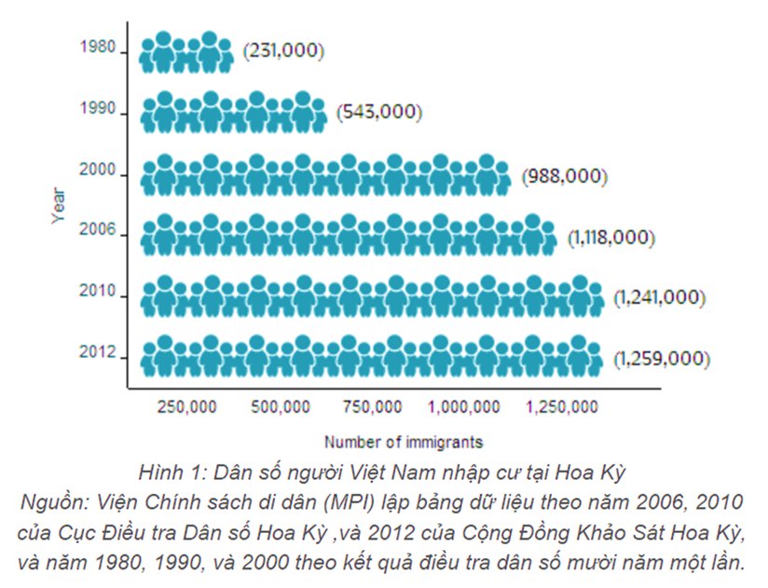



Slide 14
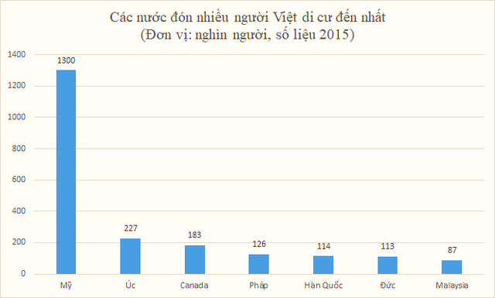

Slide 15

b. ĐÔ THỊ HÓA
Dựa vào thông tin SGK, các em hãy trao đổi và hoàn thành nội dung PHT số 2
Đô thị hóa Bắc Mỹ
1. Tỉ lệ dân thành thị của Bắc Mỹ năm 2020? Nhận xét?
2. Nguyên nhân của thực trạng đó?
3. Một số đô thị lớn ở Bắc Mỹ?
4. Các đô thị lớn ở Bắc Mỹ thường phân bố ở đâu? Vì sao?
82,6% -> Tốc độ đô thị hóa cao.
Do sự phát triển mạnh mẽ của công nghiệp
Niu- Ooc, Lôt-an-gio-let, Si-ca-go, Môn-tre-an.
- Phân bố ở vùng ven biển, phía nam hệ thống ngũ hồ và ven Đại tây dương.
- Các điều kiện tự nhiên thuận lợi: Địa hình, khí hậu, …

Slide 16
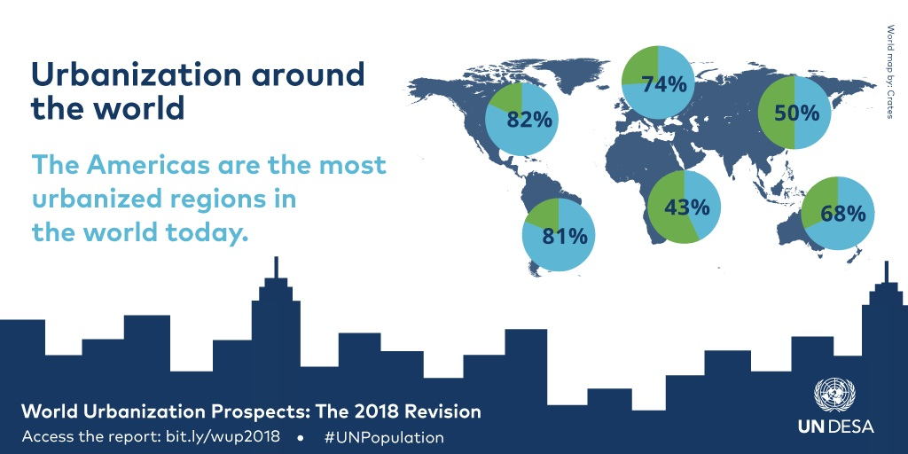
Lược đồ: Tỉ lệ đô thị hóa của các châu lục trên thế giới năm 2019
So sánh tỉ lệ đô thị hóa của Bắc Mỹ với các khu vực và châu lục khác trên thế giới?

Slide 17
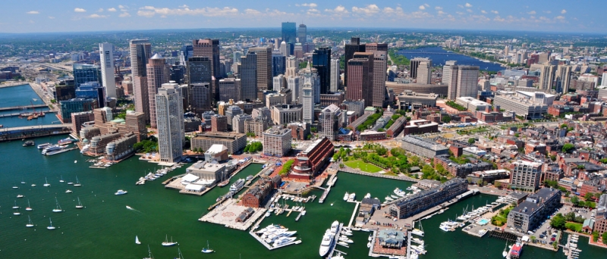
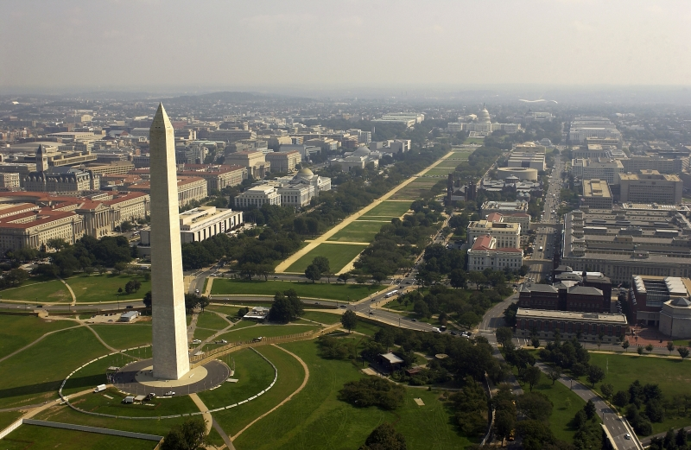


MỘT
SỐ THÀNH PHỐ LỚN Ở HOA KỲ
Thành phố Boston
Thành phố Washington DC
Thành phố Las Vegas
Thành phố San Diego

Slide 18
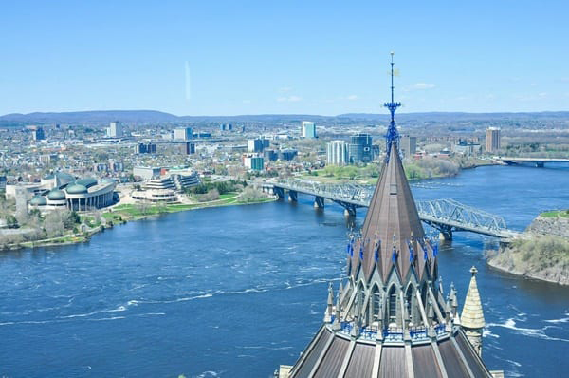
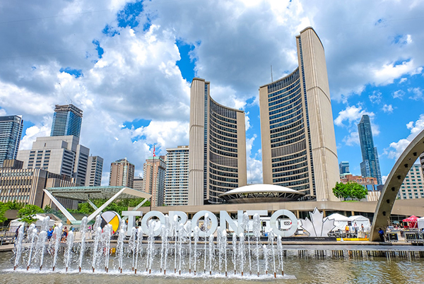
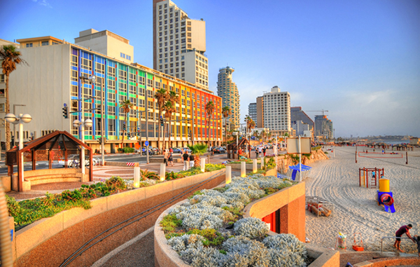

MỘT
SỐ THÀNH PHỐ
LỚN Ở CANADA
Thành phố Toronto
Thủ đô Ottawa
Thành phố Montreal
Thành phố Victoria

Slide 19
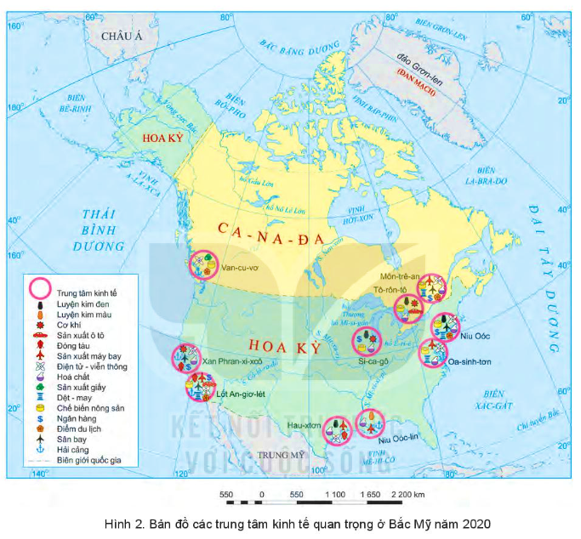
2. MỘT SỐ TRUNG TÂM KINH TẾ QUAN TRỌNG
NHIỆM VỤ
Quan sát hình 2:
- Xác định vị trí phân bố của các trung tâm kinh tế lớn của Bắc Mỹ.
- Kể tên các ngành công nghiệp của mỗi trung tâm.
Trình bày vai trò của các trung tâm kinh tế Bắc Mỹ đối với nền kinh tế khu vực và toàn cầu.

Slide 20

- Các trung tâm kinh tế quan trọng ở Bắc Mỹ: Van-cu-vơ, Xan Phran-xi-xcô, Lốt An-giơ lét, Hau-xtơn, Niu Oóc-lin, Si-ca-gô, Oa-sinh tơn, Niu Oóc, Tô-rôn-tô, Môn-trê-an.
=>Vai trò: kết nối, và thúc đẩy tăng trưởng kinh tế khu vực và kết nối các trung tâm kinh tế toàn cầu.

Slide 21
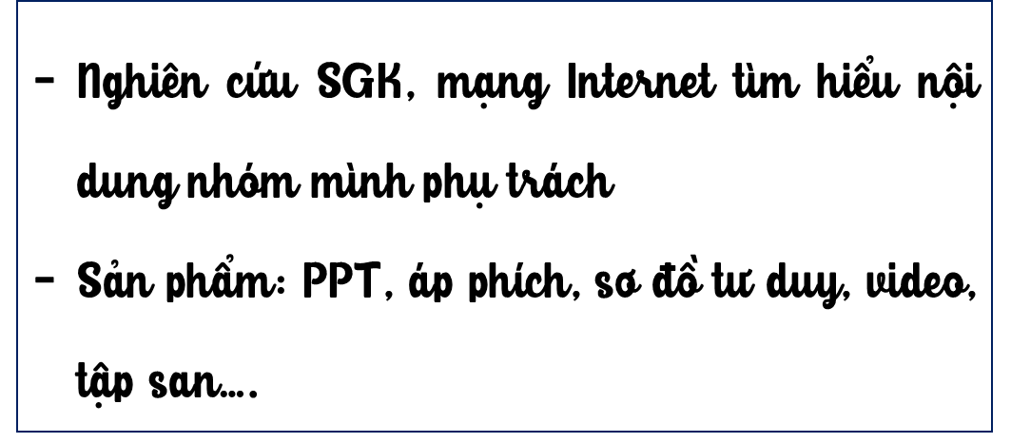




4. Phương thức con người khai thác tự nhiên bền vững ở Bắc Mĩ
NỘI DUNG: 8 NHÓM
2 nhóm giải pháp khai thác tài nguyên đất.
2 nhóm giải pháp khai thác tài nguyên nước.
2 nhóm tài nguyên rừng
2 nhóm giải pháp khai thác khoáng sản.
(Thực trạng trước đây, nguyên nhân và giải pháp)
Tài nguyên đất | Tài nguyên nước | Tài nguyên rừng | Tài nguyên khoáng sản

Slide 22
PHIẾU ĐỊNH HƯỚNG ĐÁNH GIÁ SẢN PHẨM
Tiêu chí | Yêu cầu SP | Điểm
Nội dung (Tùy lựa chọn vấn đề tìm hiểu và có thể mở rộng thêm các nội dung khác) | Thực trang trước đây. | 1
 | Nguyên nhân | 1
 | Giải pháp | 3
Tinh thần hợp tác nhóm và báo cáo trong hội thảo | Phân công nhiệm vụ rõ ràng, nhóm đoàn kết thống nhất. | 1
 | Tích cực, chủ động hoàn thành đúng thời hạn | 1
 | Thuyết trình mạch lạc, rõ ràng, hấp dẫn người nghe | 1
Hình thức sản phẩm | Trình bày đầy đủ nội dung, khoa học, có hình ảnh, số liệu, video… | 1
 | Sáng tạo, ý tưởng độc đáo .. | 1
Tổng |  | 10

Slide 23




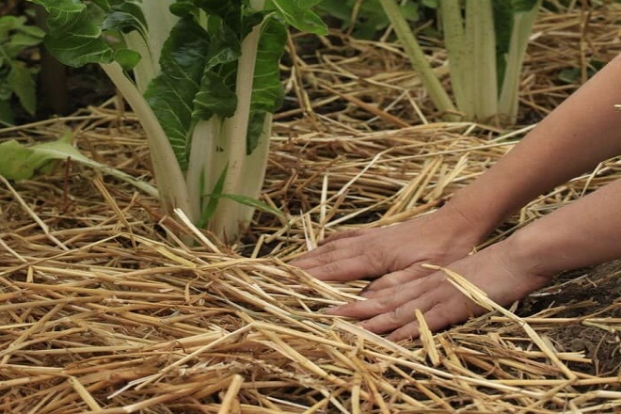
PHƯƠNG THỨC KHAI THÁC TÀI NGUYÊN ĐẤT
Thực trạng trước đây
Do thời gian sử dụng lâu dài nên đất đã bị thoái hoá.
Giải pháp
Bắc Mỹ có nhiều đồng bằng lớn, đất đai màu mỡ, đã được khai thác từ lâu để trồng trọt, chăn nuôi.
Đẩy mạnh phát triển nông nghiệp theo hướng “nông nghiệp xanh”, ứng dụng khoa học - công nghệ trong quá trình sản xuất, nhờ đó đem lại năng suất cao, đồng thời bảo vệ tài nguyên đất.
Nguyên nhân

Slide 24

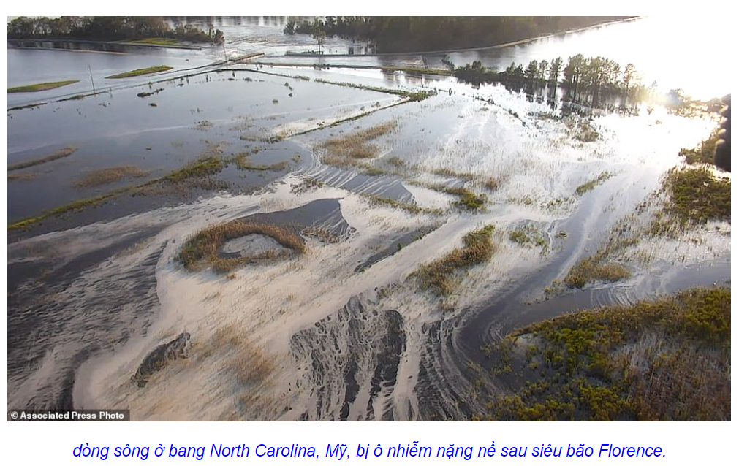



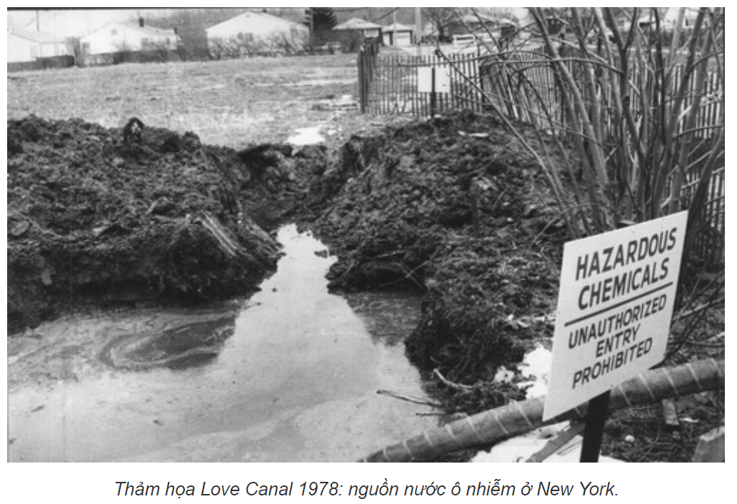
PHƯƠNG THỨC KHAI THÁC
TÀI NGUYÊN NƯỚC
Giải pháp
- Quy định xử lí nước thải, ban hành Đạo luật nuớc sạch, ...
- Tài nguyên nước được khai thác tổng hợp nhằm tăng hiệu quả sử dụng và mang tính bền vững trong khai thác.
Do chất thải từ sản xuất và sinh hoạt.
Nguyên nhân
Nhiều sông, hồ bị ô nhiễm
Thực trạng trước đây

Slide 25
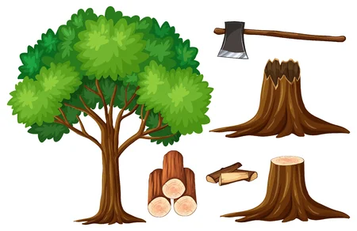



PHƯƠNG THỨC KHAI THÁC
TÀI NGUYÊN RỪNG
Thực trạng trước đây
- Với tài nguyên rừng giàu có, đa dạng, mặc dù trong thời gian dài rừng bị khai thác để lấy gỗ, làm giấy, lấy đất canh tác
Nguyên nhân
Khai thác gỗ quá mức
Giải pháp
- Thành lập các vườn quổc gia
- Khai thác có chọn lọc và để rừng tái sinh tự nhiên, quy định trồng mới sau khi khai thác, phòng chống cháy rừng, ...

Slide 26

PHƯƠNG THỨC KHAI THÁC TÀI NGUYÊN KHOÁNG SẢN
Thực trạng trước đây
Nguyên nhân
Giải pháp
Suy giảm, cạn kiệt tài nguyên khoáng sản
Ô nhiễm môi trường
Do lịch sử khai thác và sử dụng khoáng sản
Các nước Bắc Mỹ đã có nhiều biện pháp sử dụng tiết kiệm và hiệu quả tài nguyên khoáng sản, đồng thời đẩy mạnh sử dụng các nguồn năng lượng tái tạo và vật liệu thay thế.

Slide 27

LUYỆN TẬP

Slide 28
1
Bắc Mỹ có bao nhiêu thành phố trên 10 triệu dân
a. 4. b. 5.
c. 3. d. 2.
1
9
3
0
7
2
5
10
4
6
8
ĐÁP ÁN
C
ANS

Slide 29
2
Phía Bắc của Canada thưa dân là do
a. Địa hình hiểm trở
b. khí hậu khắc nghiệt
c. Ít đất đai
d. Ít sông ngòi
1
9
3
0
7
2
5
10
4
6
8
ĐÁP ÁN
B
ANS

Slide 30
3
Vùng đông dân nhất Bắc Mỹ là
a. Đông Nam Hoa Kì.
b. Đông Bắc Canada.
c. Ven Thái Bình Dương.
d. Đông Bắc Hoa Kì.
1
9
3
0
7
2
5
10
4
6
8
ĐÁP ÁN
D
ANS

Slide 31
4
Các thành phố mới xuất hiện và phát triển những ngành hiện đại tập trung ở đâu?
a. Đông Nam Hoa Kì và ven Đại Tây Dương.
b. Đông Bắc Canada và ven Thái Bình Dương.
c. Ven Thái Bình Dương và vịnh mê hi cô
d. Đông Bắc Hoa Kì và ven Đại Tây Dương.
1
9
3
0
7
2
5
10
4
6
8
ĐÁP ÁN
C
ANS

Slide 32
5
Tỉ lệ dân thành thị của Bắc Mĩ cao là do
a. Nhịp độ phát triển cao, công nghiệp phát triển mạnh.
b. Kinh tế phát triển, dân di cư vào các đô thị.
c. Kinh tế phát triển mạnh, dân nhập cư từ nước khác
d. Điều kiện tự nhiên thuận lợi, kinh tế phát triển.
1
9
3
0
7
2
5
10
4
6
8
ĐÁP ÁN
A
ANS

Slide 33




CHUẨN BỊ BÀI Ở NHÀ
Học bài
làm bài tập trong vở BT?
Tìm thông tin liên quan đến kinh tế Bắc Mĩ

Slide 34




Nếu là Bộ trưởng Bộ tài nguyên, em sẽ học hỏi thêm những giải pháp gì từ khu vực Bắc Mỹ cho chiến lược khai thác tự nhiên bền vững ở Việt Nam?

Slide 35


